Slide 1
Pengantar dan pengenalan bpmn (Eps. 1)
DMH1D3-Proses Bisnis
Semester Ganjil 2016 - 2017
Hanung Nindito Prasetyo, S.Si., M.T. and Team
Email : Hanungnp@tass.telkomuniversity.ac.id
Hanya digunakan di lingkungan Fakultas Ilmu Terapan Universitas Telkom
Notes:
NOTE:
To change the image on this slide, select the picture and delete it. Then click the Pictures icon in the placeholder to insert your own image.

Slide 2
PENGERTIAN SOP
“Standard Operating Procedure (SOP) adalah cara terbaik, termudah dan teraman di dalam melakuka uatu pekerjaan agar menghasilkan output yang berkualitas tinggi” (Imai, Masaaki. Gemba Kaizen)
Dalam Peraturan Menteri Pendayagunaan Aparaur Negara (Permenpan) No. 35/2012 karena selaras dengan definisi menurut International Organization for Standardization (ISO) : “Standard Operating Procedure (SOP) adalah serangakaian instruksi tertulis yang dibakukan mengenai berbagai proses penyelenggaraan aktivitas organisasi; bagaimana; kapan; ddi mana dan oeh siapa dilakukan.

Slide 3
Dapat disimpulkan dari dua definisi itu :
SOP merupakan referensi utama dalam bekerja; artinya, SOP harus menjadi pegangan setiap orang bekerja dalam organisasi tersebut
SOP mengatur bagaimana, kapan, di mana dan siapa yang melakukan suatu pekerjaan tertentu
SOP adalah kesepakatan dalam satu organisasi, artinya pekerja dan manajemen harus terlibat dalm pembuatan dan bersama-sama menyetujui produk akhirnya
SOP bukanlah produk statis; dokumen yang ada adalah yang terbaik untuk saat ini
SOP tidak boleh sering berubah karena bisa membuat proses tidak pernah mencapai standar yang diingikan. (moving target). Seagai panduan praktis, SOP bisa direvisi setiap satu atau dua tahun sekali

Slide 4
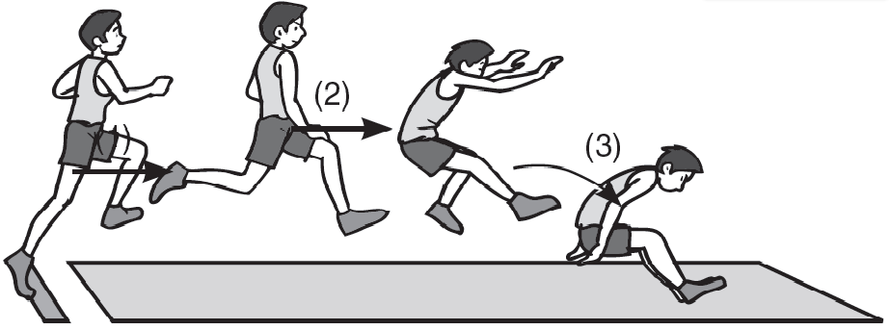
3 HAL YANG HARUS ADA DALAM SOP
Urutan langkah dalam proses kerja.
Durasi Tiap Langkah
Titik perhatian / parameter Perhatian pada pengukuran, keahlian,
pelaksana dan peralatan dalam melakukan
Setiap langkah

Slide 5
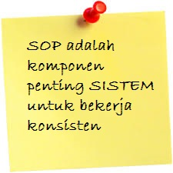
Mengapa butuh SOP
Menjadi standar cara kerja terbaik, termudah dan teraman
Mengurangi ketergantungan terhadap orang
Mendukung program training bagi pegawai baru
Pedoman dalam evaluasi, troubleshooting, dan audit
Sebuah media kolaborasi

Slide 6
5 Penyebab SOP (sering) Tidak Dilaksanakan
Kurang Menarik
Internal Process Driven,
tidak adanya kolaborasi
Tidak diawasi dan diukur
Tidak ada instruksi kerja/checklist
Tidak/belum dimengerti
Oleh pelaksana/pekerja

Slide 7
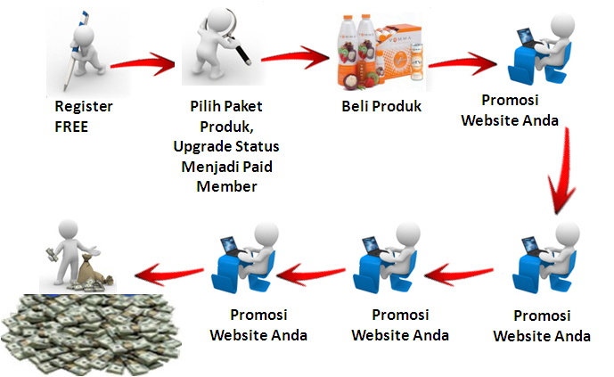
Membuat SOP yang Mudah dimengerti
Video Tutorial
Animasi
Menggunakan aplikasi/software yang tersedia, contoh Trello
Membuat aplikasi/software khusus untuk SOP Perusahaan
Visualisasi gambar

Slide 8
Business Process Model and Notation (BPMN)
Business Process Model and Notation (BPMN), yaitu sebuah standar untuk representasi grafis untuk menentukan dan menggambarkan proses bisnis yang dikeluarkan oleh Open Management Group (omg.org).
BPMN versi terakhir hingga saat ini adalah BPMN 2.0.1 yang dirilis pada bulan September 2013. Hingga saat ini, sudah banyak organisasi besar yang menerapkan standar BPMN untuk mewujudkan proses bisnis dan sepertinya, BPMN akan menjadi sebuah standar internasional yang baku.
Penggunan Business Process diatur oleh pemerintah melalui peraturan Kementerian Pendayagunaan Aparatur Negara Dan Reformasi Birokrasi Nomor 12 Tahun 2011, yang isinya, Business Process Modeling Notation (BPMN) digunakan untuk memberikan acuan bagi kementrian atau lembaga pemerintah daerah dalam menyusun Standard Operating Procedures (SOP).

Slide 9
Kategori Elemen Dasar BPMN
Flow Objects : element utama yang menggambarkan karakteristik dari sebuah proses bisnis. Terdiri dari 3 elemen, yaitu : Event, Activities, dan Gateway
Connecting Objects : elemen yang menghubungkan flow object. Terdiri dari 3 elemen, yaitu : alur sekuen (Sequence flow), Alur Pesan (Message Flow), dan Asosiasi (Association)
Swimlanes : pengelompokkan dari beberapa model elemen. Swimlanes digunakan untuk memisahkan dan mengatur kegiatan oleh peserta sehingga dapat dengan mudah memahami siapa yang bertanggung jawab untuk setiap event. Terdiri dari 2 jenis, yaitu : Pools dan Lanes
Artifacts : elemen yang digunakan untuk memberikan informasi tambahan dari sebuah proses. Terdapat 3 settingan pengaturan artifak, yaitu : Data Object, Group dan Annotations

Slide 10
Flow Object - Event
Event : sesuatu yang terjadi selama rangkaian dari sebuah proses bisnis. Event ini mempengaruhi alur dari proses dan biasanya memiliki sebuah tindakan atau sebuah hasil.
Digambarkan dengan sebuah lingkaran dan merupakan sesuatu yang “terjadi” selama berlangsungnya proses bisnis dan memungkinkan pembedaan trigger dan result yang berbeda
Terdapat 3 tipe event berdasarkan waktu proses tersebut berjalan :
Start event, Mengindikasikan sebuah awal mulai sebuah proses
Intermediate event, terletak antara start dan end event. Simbol ini akan mempengaruhi alur proses, tetapi tidak akan memulai atau secara langsung menghentikan proses
End event, mengindikasikan akhir dari sebuah proses

Slide 11
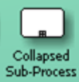
Flow Object – Activities
Activities digunakan untuk mewakili berbagai makna dalam kehidupan sehari-hari. Aktivitas dianggap mencakup berbagai kegiatan yang dapat diselesaikan dalam waktu 5 menit, satu minggu atau lebih.
Sebuah activity ditunjukkan dengan persegi panjang dengan ujung-ujung bulat dan merupakan bentuk umum untuk pekerjaan yang dilakukan oleh perusahaan
Task : aktifitas biasa
Transaction : aktifitas yang di dalamnya terdapat aktifitas transaksi dibedakan dengan garis persegi panjangnya yang lebih tebal
Sub-process : dibedakan dengan tanda + pada bagian tengah bawah dari bentuk persegi panjang

Slide 12
Flow Object - Gateway
Gateway : mendefinisikan semua tindakan Arus Urutan Proses Bisnis.
Sebuah Gateway kadang-kadang memainkan salah satu dari dua peran, dan kadang-kadang bermain baik pada waktu yang sama.
Gateway digambarkan dengan bentuk wajik dan digunakan untuk mengontrol percabangan dan penggabungan sequence flow

Slide 13
Element selanjutnya akan dijelaskan di pertemuan berikutnya
Download dan install aplikasi yEd di https://www.yworks.com/downloads

